Slide 1
第 2 章
演讲人

Slide 2
◄ 关系数据库 ►
关系数据库是数据库的一种，使用数学的方法处理数据库中的数据。本章主要介绍关系数据库中的关系模型、关系代数、关系模式和范式理论等相关内容。

Slide 3
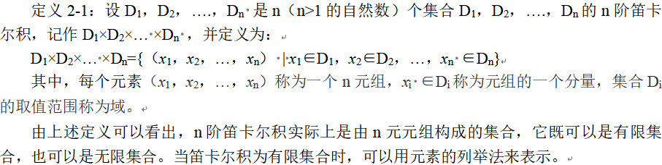
1 数学中关系的概念
在数学领域中，关系是集合代数中的一个基本概念，分为二元关系和多元关系，二元关系是多元关系的特例，多元关系是二元关系的推广。关系实际上是笛卡尔积的一个子集，在此先给出笛卡尔积的定义，然后给出多元关系的定义和相关的性质。

Slide 4
1 数学中关系的概念
【例2.1】设集合D₁={张清玫，刘逸}，D₂={计算机专业，信息专业}，D₃={李勇，刘晨，王敏}，则集合D₁，D₂，D₃的笛卡尔积为： D₁×D₂×D₃ ＝{（张清玫，计算机专业，李勇），（张清玫，计算机专业，刘晨），（张清玫，计算机专业，王敏），（张清玫，信息专业，李勇），（张清玫，信息专业，刘晨），（张清玫，信息专业，王敏）， （刘逸，计算机专业，李勇），（刘逸，计算机专业，刘晨），（刘逸，计算机专业，王敏），（刘逸，信息专业，李勇）， （刘逸，信息专业，刘晨），（刘逸，信息专业，王敏） }。

Slide 5
1 数学中关系的概念
当把集合D₁，D₂，D₃笛卡尔积的每个元组作为一个二维表的每一行时，D₁，D₂，D₃的笛卡尔积又可以用一张二维表表示，如表2-1所示。 表2-1 D₁、D₂、D₃的笛卡尔积
从上述具体实例可以看出，D₁、D₂、D₃的笛卡尔积只是数学意义上的一个集合，它通常无法表达实际的语义。但是笛卡尔积的一个子集通常具有表达某种实际语义的功能，即关系具有某种具体的语义。

Slide 6

1 数学中关系的概念
【例2.2】设例2-1中的集合D₁=导师集合={张清玫，刘逸}，D₂=专业集合={计算机专业，信息专业}，D₃=研究生集合={李勇，刘晨，王敏}，则集合D₁，D₂，D₃上的关系R（D₁，D₂，D₃）={（张清玫，计算机专业，李勇），（张清玫，计算机专业，刘晨），（刘逸，信息专业，王敏）}有着明确的语义，即表示导师张清玫属于计算机专业，指导李勇和刘晨2名研究生，导师刘逸属于信息专业，指导王敏1名研究生。此关系的二维表如表2-2所示。 表2-2 导师与研究生的关系表
由于D₁，D₂，D₃的笛卡尔积包含所有的元组，因此没有明确的语义。例如，在D₁，D₂，D₃的笛卡尔积中，同时出现元组（张清玫，计算机专业，李勇）和（刘逸，信息专业，李勇），这两个元组分别表示李勇既是计算机专业张清玫导师的研究生，又是信息专业刘逸导师的研究生，这种情况与实际不符，所以笛卡尔积通常没有实际语义。

Slide 7
1 数学中关系的概念
从关系的定义中可以得出，关系具有如下3条性质：
性质1：关系不满足交换律，即R（D1，D2）≠ R（D2，D1）。这可以解释为关系中元组分量的排列顺序是有序的，当分量排列顺序发生改变时，关系也会发生变化，表现了元组的有序性。
性质2：关系可以是有限集合，也可以是无限集合。
性质3：元组的分量不可以是2阶以上的元组。

Slide 8
2 关系数据模型
关系数据库是建立在关系数据模型上的数据库。本节主要介绍关系数据模型组成的3个要素，即关系数据结构、关系操作集合和关系完整性约束条件。

Slide 9
2 关系数据模型
2.1 关系数据结构
在用关系描述关系模型的数据结构时，需要对2.1节中关系的3个性质进行限制和扩充，以满足数据库的需要。在关系数据模型中要求：
（1）关系是有限集合；
（2）关系的元组是无序的；
（3）元组的分量不能是2阶以上的元组，只能是单个的元素。满足这3个条件的关系构成关系模型的数据结构可以用一个规范化的二维表（表中不能再有表）来表示。
关系数据结构涉及如下概念： 属性：若给关系中的每个D_{i}（i=1，2，...，n）赋予一个有语义的名字，则把这个名字称为属性，属性的名不能相同。通过给关系集合附加属性名的方法取消关系元组的有序性。
域：属性的取值范围称为域，不同属性的域可以相同，也可以不同。

Slide 10
2 关系数据模型
2.1 关系数据结构
候选码：若关系中的某个属性组的值能唯一地标识一个元组，且不包含更多属性，则称该属性组为候选码。候选码的各个属性称为主属性，不包含在任何候选码中的属性称为非主属性或非码属性。在最简单的情况下，候选码只包含一种属性。在最极端的情况下，候选码包含所有属性，此时称为全码。
主码：当前使用的候选码或选定的候选码称为主码。用属性加下划线表示主码。
外码：若关系R中某个属性组是其他关系的主码，则该属性组称为关系R的外码。
关系模型：对关系模型的描述一般表示为：关系名（属性1，属性2，...，属性n）。
【例2.2】导师与研究生之间的关系就是关系数据库的一个数据结构，可以用规范化的二维表（表2-2）来表示。此时的关系可以表示为导师与研究生（导师，专业，研究生），该关系包含导师、专业和研究生3个属性，属性的域值分别为{张清玫，刘逸}，{计算机专业、信息专业}，{李勇、刘晨、王敏}。若研究生没有重名，则研究生属性为主码，否则候选码为全码。这是一个基本关系。表2-3给出了非规范化的二维关系，它不能用来表示关系模型的数据结构。
表2-3 非规范化的二维关系

Slide 11
2 关系数据模型
2.1 关系数据结构
在关系模型中，实体及其之间的联系都用关系来表示。例如，学生实体、课程实体和学生与课程之间多对多的联系可以用关系表示如下：
学生实体：学生（学号，姓名，年龄，性别，系名，年级） 课程实体：课程（课程号，课程名，学分） 学生实体与课程实体之间的联系：选修（学号，课程号，成绩）
通过增加一个包含学号和课程号属性的选修关系将学生实体和课程实体之间的多对多联系表示出来。其中，“学号”和“课程号”分别是选修关系的外码，“学号、课程号”组是选修关系的主码。
以上表示的关系都称为基本关系或基本表，它是实际存在的表，是实际存储数据的逻辑表示。除此之外，还有查询表和视图表两种表。查询表是查询结果对应的表。视图表是由基本表或其他视图导出的虚表，不对应实际的存储数据。

Slide 12
2 关系数据模型
2.2 关系操作
关系数据模型中常用的关系操作包括查询操作和更新操作两大部分，其中，更新操作又分为插入操作、删除操作和修改操作。
查询操作是关系数据库的一个主要功能。用来描述查询操作功能的方式有很多，早期主要使用关系代数和关系演算描述查询功能，现在使用结构化查询语言SQL（Structured Query Language）来描述。
关系代数和关系演算分别使用关系运算和谓词运算来描述查询功能，它们都是抽象的查询语言，且具有完全相同的查询描述能力。虽然抽象的关系代数和关系演算语言与具体关系数据库管理系统中实现的实际语言并不完全一致，但它们是评估实际系统中查询语言能力的标准或基础。关系数据库管理系统的查询语言除了提供关系代数或关系演算的功能外，还提供许多附加的功能，如聚集函数、关系赋值、算术运算等，这使得应用程序具备强大的查询功能。

Slide 13
2 关系数据模型
2.2 关系操作
SQL是介于关系代数和关系演算之间的结构化查询语言，不仅具有查询功能，还具有数据定义、数据更新和数据控制功能，是集数据定义、数据操作和数据控制于一体的关系数据语言。SQL充分体现了关系数据语言的特点和优点，是关系数据库的标准语言。
在关系数据语言中，关系操作采用集合操作的方式，即操作的对象是集合，操作的结果也是集合。这种方式称为一次一集合的方式。相应地，非关系数据模型的操作方式为一次一记录的方式。数据存储路径的选择完全由关系数据库管理系统优化机制来完成，不必向数据库管理员申请为其建立特殊的存储路径。因此，关系数据语言是高度非过程化的集合操作语言，具有完备的表达能力，功能强大，能够嵌入高级语言中使用。

Slide 14
2 关系数据模型
2.3 关系的完整性
关系的完整性指关系的完整性规则，即对关系的某种约束条件。关系的完整性包括实体完整性、参照完整性和用户定义的完整性。实体完整性和参照完整性是关系模型必须满足的完整性约束条件，被称为关系的两个不变性，由关系系统自动支持。用户定义的完整性是应用领域应遵循的约束条件，体现在具体领域中语义的约束。

Slide 15
2 关系数据模型
实体完整性规则（Entity Integrity）
规则2-1：实体完整性规则。若属性（一个或一组）A是基本关系R的主属性，则所有元组对应主属性A的分量都不能取空值，也称属性A不能取空值。
按照实体完整性规则的规定，基本关系主码不能取空值。例如，在选修关系：选修（学号，课程，成绩）中，若“学号、课程号”组为主码，则“学号”和“课程号”两个属性都不能取空值。
对实体完整性规则的说明如下： （1）实体完整性规则是针对基本关系而言的。一个基本关系通常对应现实世界的一个实体集。 （2）现实世界中的实体是可区分的，即具有某种唯一性的标识，这个标识在关系数据模型中用主码表示。若主码为空，则说明存在某个不可标识的实体，这与现实世界的情况相矛盾。

Slide 16
2 关系数据模型
参照完整性（Referential Integrity）
参照完整性（Referential Integrity） 在现实世界中，实体与实体之间往往存在某种联系，而实体以及实体之间的联系在关系模型中都用关系来表示，这就存在关系与关系之间的引用问题。通过定义外码和主码将不同的关系联系起来，外码与主码之间的引用规则称为参照完整性规则。
规则2-2：参照完整性规则。若属性（或属性组）F是基本关系R的外码，它与基本关系S的主码K_{S}相对应（基本关系R与S可以是相同的关系），则对于R中每个元组在F上的值，要么取空值，要么等于S中某个元组的主码。其中，关系R称为参照关系，关系S称为被参照关系（目标关系）。显然，参照关系R的外码F和被参照关系S的主码Ks必须取自同一个域。

Slide 17
2 关系数据模型
参照完整性（Referential Integrity）
【例2.3】学生实体和专业实体可以用下面的关系来表示：
学生（学号，姓名，性别，专业号，年龄） 专业（专业号，专业名）
在这两个关系中，“专业号”是学生关系的外码，专业关系的主码，用于描述学生实体与专业实体之间的一对一的联系。学生关系中的元组在“专业号”属性的取值只能是空值或非空值。当取空值时，表示该学生还没分配专业；当取非空值时，这个值必须是专业关系中某个元组在“专业号”属性上的分量，表示该学生必须被分配到一个已存在的专业中，否则没有意义。
【例2.4】若为学生关系再加一个“班长”属性，则可如下表示： 学生-班长（学号，姓名，性别，专业号，年龄，班长）
在此关系中，“学号”是主码，“班长”是外码。虽然“学号”和“班长”的属性名不同，但是它们必须取自同一个“学号”的属性域。当“班长”属性值为空值时，表示该班还没选班长；当“班长”属性值非空时，此值必须是某元组在“学号”属性上的分量。“学号”主码和“班长”外码用于描述学生-班长实体内部之间的联系。

Slide 18
2 关系数据模型
用户定义的完整性（User-Defined Integrity）
用户定义的完整性（User-Defined Integrity）
用户定义的完整性是指针对某一具体关系数据库的约束条件。它反映某一具体应用所涉及的数据必须满足的语义要求。例如，某个属性必须取唯一的值、某个非主属性不能取空值、某个属性的取值在0~100之间等。
关系模型应提供定义和检验这类完整性的机制，以便用统一的系统方法处理它们，而不由应用程序承担这种功能。

Slide 19
3 关系代数
关系代数是对关系的一种运算。在关系数据库系统中，部分关系运算构成一种抽象的查询语言，完成对数据库中数据的查询功能。这些运算包括一些传统的集合运算和专门的关系运算。

Slide 20
3 关系代数
3.1 传统的集合运算
在数据库系统中，用到的集合运算仅包括集合的并、差、交和笛卡尔积4种。现定义如下：
设n阶关系R和S，若R和S对应的属性取自相同的域，则R与S的并、差和交分别定义为：

Slide 21
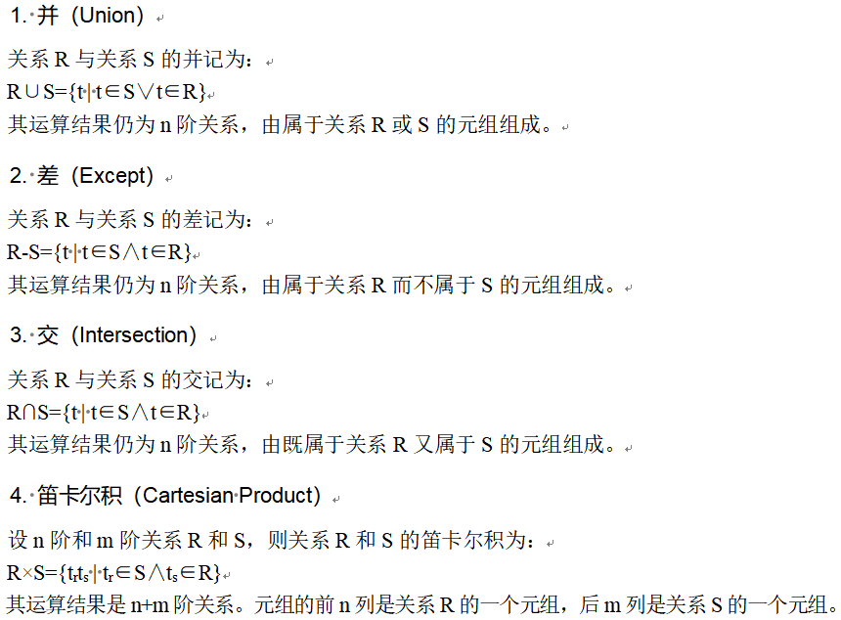
3 关系代数
传统的集合运算

Slide 22
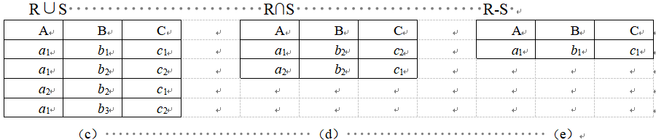
3 关系代数
传统的集合运算
【例2.5】若关系R和S如图2-1（a）和（b）所示，则关系R和S的并、交、差和笛卡尔积分别如图2-2（c）、（d）、（e）和（f）所示。
（a） （b）
（f）
图2-1 传统集合运算举例

Slide 23
3 关系代数
3.2 专门的关系运算
专门的关系代数运算包括选择、投影、链接、除运算等，现分别介绍如下：

Slide 24

3 关系代数
选择（Selecting）
关系R的选择运算又称限制运算，它把关系R上满足某种关系或逻辑表达式F的元组选择出来组成一个新的关系，记作：
其中，t为元组，F为取值真或假的关系表达式或逻辑表达式。选择运算实际上是选择关系R上某些行的运算。

Slide 25

3 关系代数
选择（Selecting）
【例2.6】设有一个学生-课程数据库，包括学生关系Student、课程关系Course和选课关系SC，如图2-2所示。现要查询信息系的全体学生和年龄小于20岁的学生。 查询信息系的全体学生可以表示为：
其中，下标5为Sdept属性的序号，查询结果如图2-3（a）所示。
查询年龄小于20岁的学生可以表示为：
查询结果如图2-3（b）所示。
Student
Course
（a）
（b）

Slide 26
3 关系代数
选择（Selecting）
SC
（c）
图2-2 学生-课程数据库
（a）
（b）
图2-3 选择运算结果

Slide 27

3 关系代数
投影（Projection）
关系R的投影是从R中选择出若干个属性列组成的新关系，记作：
其中，A为R中的属性列，t[A]为属性列是A的分量组成的元组。投影运算实际是选择关系R上某些列的运算。

Slide 28
3 关系代数
投影（Projection）
【例2.7】对例2-6学生-课程数据库，现要查询学生的姓名和所在的系或查询有哪些系。 查询学生的姓名和所在的系实际上是求关系学生姓名和所在系两个属性的投影，可以表示为：
查询结果如图2-4（a）所示。
查询有哪些系，即求Student关系所在系属性的投影，可以表示为：
查询结果如图2-4（b）所示。
（a） （b）
图2-4 投影运算结果

Slide 29
3 关系代数
连接（Join）
设关系R和S，A和B分别为关系R和S阶数相等且可以进行比较的属性组，θ是比较运算符，则关系R和S的连接运算可以表示为如下形式：
即连接运算是从关系R和S的笛卡尔积R×S中选取属性组A和B上的分量满足比较关系θ（=、<、<=、>、>=、!=）的元组。

Slide 30
3 关系代数
连接（Join）
连接分为等值连接和非等值连接。等值连接是比较运算符θ取“=”的连接，其他连接都称为非等值连接。等值连接又分为自然连接和外连接。将两个关系具有相同属性且按该属性进行等值连接，并去掉结果重复属性列的连接称为自然连接。自然连接是等值连接的一种特殊的形式。等值连接和自然连接的形式可分别表示如下：
一般连接操作是从行的角度进行运算。但自然连接需要取消重复列，所以自然连接是从行和列的角度进行运算。

Slide 31
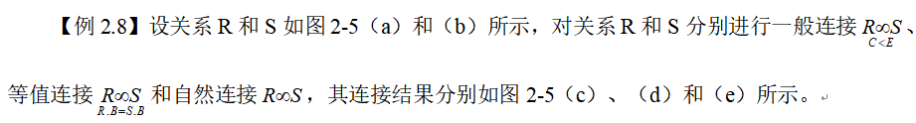
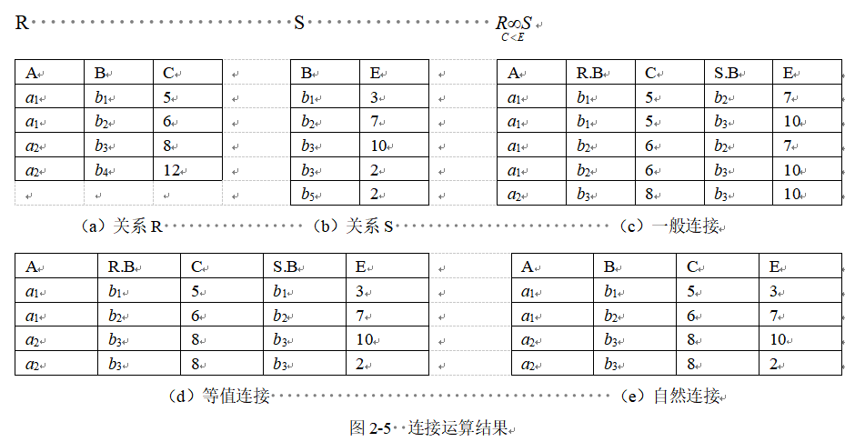
3 关系代数
连接（Join）

Slide 32
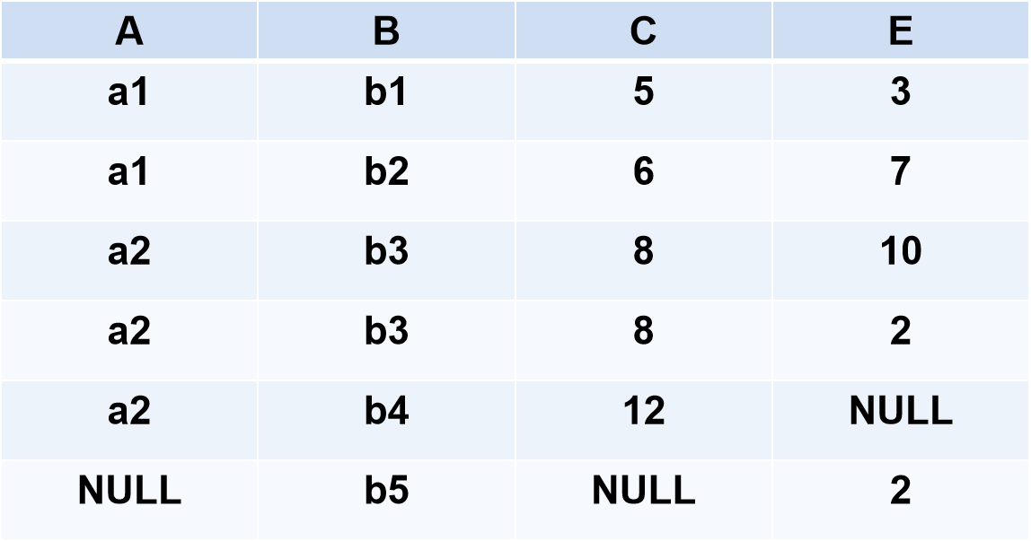
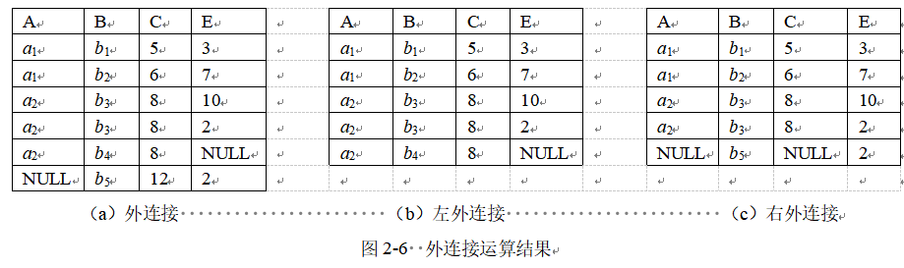
3 关系代数
连接（Join）
在自然连接中，选择两个关系在公共属性上值相等的元组构成新的关系。如果把舍弃的元组保留在结果关系中，而在其他属性上填空值，这种连接就称为外连接。如果只保留关系R中左边要舍弃的元组，就叫左外连接，如果保留关系S中右边要舍弃的元组，就叫右外连接，如图2-6（a）、（b）、（c）所示。

Slide 33
3 关系代数
除运算（Division）
给定关系R（X，Y）和S（Y，Z），其中X、Y、Z为属性组。R中的Y和S中的Y可以有不同的属性名，但必须取自相同的域。 R与S的除运算是R中满足下列条件的元组在X属性上的投影，即元组在X上的分量值x的象集Y_{x}包含S在Y上投影的集合，记作：

Slide 34
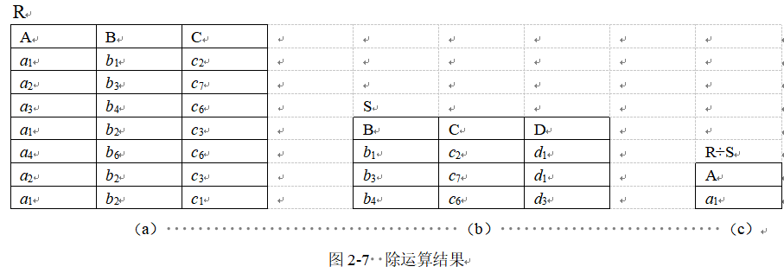
3 关系代数
除运算（Division）
【例2.9】设关系R（A，B，C）和S（B，C，D）分别如图2-7（a）和（b）所示，则R÷S的结果如图2-7（c）所示。
在关系R和S中，属性X=A，属性Y={B，C}，属性X的分量就是A的分量，因此可以取{a₁，a₂，a₃，a₄}4个值。 a₁的象集Y_{a1}={（b₁,c₂）,（b₂,c₃）,（b₂,c₁）}。 a₂的象集Y_{a2}={（b₃,c₇）,（b₂,c₃）}。 a3的象集Ya3={（b4,c6）}。
a₁的象集Y_{a4}={（b₆,c₆）}。
S在Y=（B，C）上的投影π_{Y}（S）={（b₁,c₂）,（b₂,c₁）,（b₂,c₃）}。
显然，只有a₁的象集Y_{a1}包含S在Y属性组的投影π_{Y}（S），所以R÷S={a₁}。

Slide 35
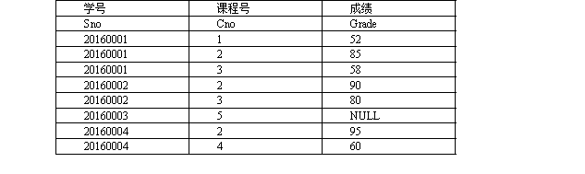
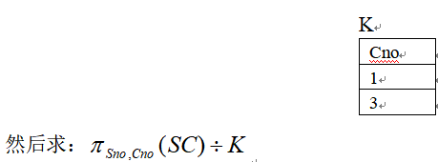
3 关系代数
除运算（Division）
下面以学生-课程库为例给出几个综合应用多种代数运算进行查询的事例。 【例2.10】查询至少选修1号课程和3号课程的学生号码。 首先建立一个临时关系K：
查询结果为{20160001，20160002}。
求解过程为，先对SC关系在（Sno，Cno）属性上进行投影，然后逐一求出每一个学生（Sno）的象集是否包含K。

Slide 36
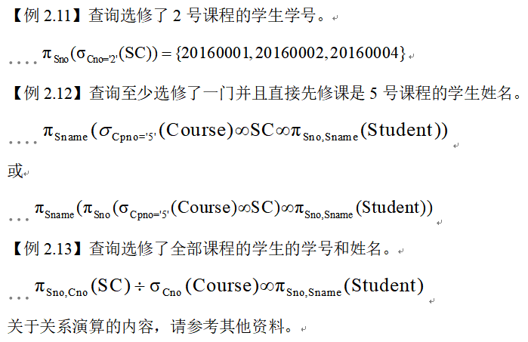
3 关系代数
除运算（Division）

Slide 37
4 关系模式和范式理论
在1.3节模式概念的基础上，本节主要介绍关系数据库中设计关系模式应遵守的规则，包括关系模式的形式定义、决定关系模式属性的依赖关系和在不同依赖关系下设计关系模式应该遵守的准则等内容。

Slide 38
4 关系模式和范式理论
4.1 关系模式与属性依赖
在关系数据库中，关系和关系模式是两个非常重要的概念。关系是元组的集合，用一张二维表来表示。而关系模式是对关系元组逻辑结构和特征的描述，用于描述元组的属性、属性的域值、属性与域值之间的映像以及属性之间的依赖关系。因此，关系模式是型，关系则是关系模式的一个值，即实例。关系模式与关系是型与值之间的关系。关系模式的形式化定义如下： 定义2-3：关系模式是一个4元组，记作： R（U，D，DOM，F） 其中，R为关系名； U为组成关系R的属性集，当属性集为A₁，A₂，...，A_{n}时，U={A₁，A₂，...，A_{n}}；
D为属性集U中属性A₁，A₂，...，A_{n}的域；
DOM为属性到域的映射；
F为属性U上的一组数据之间的依赖关系。

Slide 39
4 关系模式和范式理论
4.1 关系模式与属性依赖
在关系模式设计中，由于数据之间的依赖关系F决定了一个关系数据库中关系模式的个数和结构，因此先把关系模式看成是二元组R（U，F）。
数据依赖实际上是一个关系内部属性与属性之间的约束关系。这种约束关系是通过属性间值的相等与否体现出来的数据间相关的联系。它是现实世界属性间相互联系的抽象化，是数据内在的性质，是语义的体现。数据依赖主要有函数依赖和多值依赖。
定义2-4：设R（U）是属性集U上的关系模式。X，Y是U的子集。若对于R（U）的任意一个可能的关系r，r中不可能存在两个元组在X上的属性值相等，而在Y上的属性值不等，则称X函数确定Y或Y函数依赖于X，记作X→Y。

Slide 40
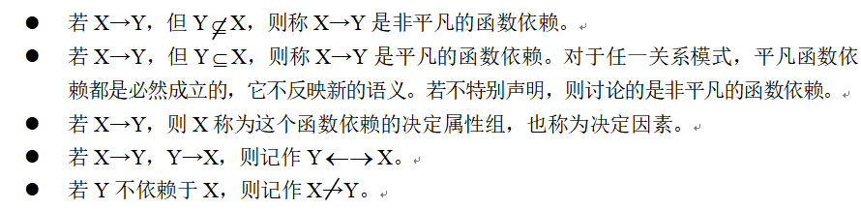
4 关系模式和范式理论
4.1 关系模式与属性依赖
函数依赖是语义范畴的概念。只能根据语义来确定一个函数的依赖。例如，姓名→年龄这个函数依赖只有在没有同名人的条件下成立，否则年龄就不再函数依赖于姓名。
注意，函数依赖不是指关系模式R的某个或某些关系满足的约束条件，而是指R的一切关系均要满足的约束条件。
下面介绍一些术语和记号。

Slide 41
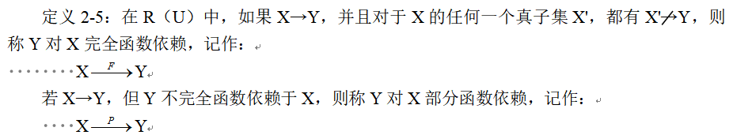
4 关系模式和范式理论
4.1 关系模式与属性依赖

Slide 42
4 关系模式和范式理论
4.1 关系模式与属性依赖
候选码是关系模式中一个重要的概念。在这之前已经给出了有关候选码的定义，这里用函数依赖的概念定义等价的候选码。

Slide 43
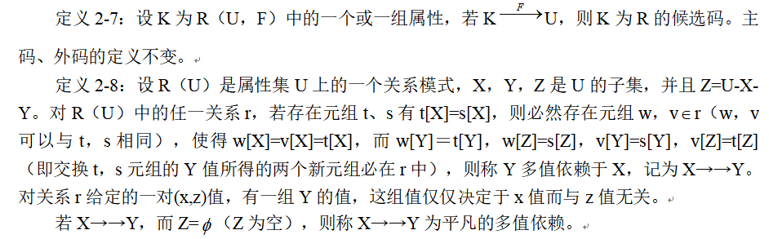
4 关系模式和范式理论
4.1 关系模式与属性依赖
设R(U)是属性集U上的一个关系模式。X，Y，Z是U的子集,并且Z=U-X-Y。关系模式R(U)中多值依赖X→→Y成立，当且仅当对R(U)的任一关系r,给定的一对(x，z)值有一组Y的值，这组值仅仅决定于x值而与z值无关。

Slide 44
2.4.2 范式理论

Slide 45
4.2 范式理论
在关系数据库设计中，所有数据的逻辑结构及其相互联系都由关系模式来表达，因此关系模式的结构是否合理直接影响关系数据库的性能。
在数据库设计中，首先需要解决的问题是如何根据实际问题的需要来构造合适的数据模式，即需要设计关系模式的个数和每个关系模式的属性等，也就是关系数据库的逻辑设计问题。为了满足实际问题的需求，在任何数据库设计中都要遵循一定的规则，这些规则在关系数据库中被称为范式。范式实际上是关系数据库中的关系必须满足的条件。根据满足不同层次的条件，目前范式可以分为8种，依次为第一范式（1NF）、第二范式（2NF）、第三范式（3NF）、BCNF、第四范式（4NF）、第五范式（5NF）、DKNF、第六范式（6NF）。满足最低要求的范式是1NF，在1NF的基础上进一步满足更多要求的范式称为2NF，以此类推。各个范式之间的关系为6NF DKNF 5NF 4NF BCNF 3NF2NF1NF。本节主要介绍函数依赖的前4个范式和多值依赖的4NF，其他范式可以参考相关文献。

Slide 46
1NF
在一个关系模式中，关系对应一张二维表，如果表中的每个分量都是不可分的数据项，就称这个关系模式为第一范式。 【例2.14】有关系模式：联系人（姓名，性别，电话）。 在实际应用中，如果一个联系人有家庭电话和公司电话，这种表结构设计就不符合 1NF的要求。要符合 1NF的要求，只需把电话属性拆分为家庭电话和公司电话两个属性即可，关系模式为：联系人（姓名，性别，家庭电话，公司电话）。

Slide 47
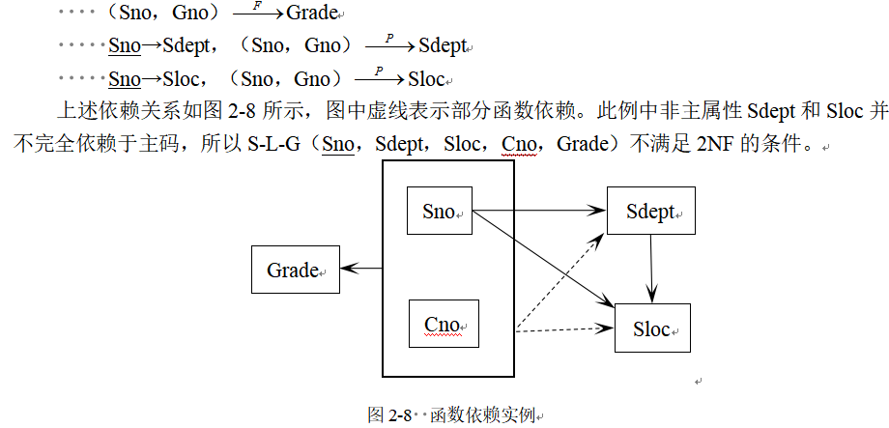
2NF
定义2-9：若R∈1NF，且每一个非主属性完全函数依赖于主码，则R∈2NF。 【例2.15】设有关系模式：S-L-G（Sno，Sdept，Sloc，Cno，Grade）。 其中，Sloc为学生的住处，并且每个系的学生住在同一个地方；（Sno，Cno）为S-L-G的主码。函数依赖关系有：

Slide 48
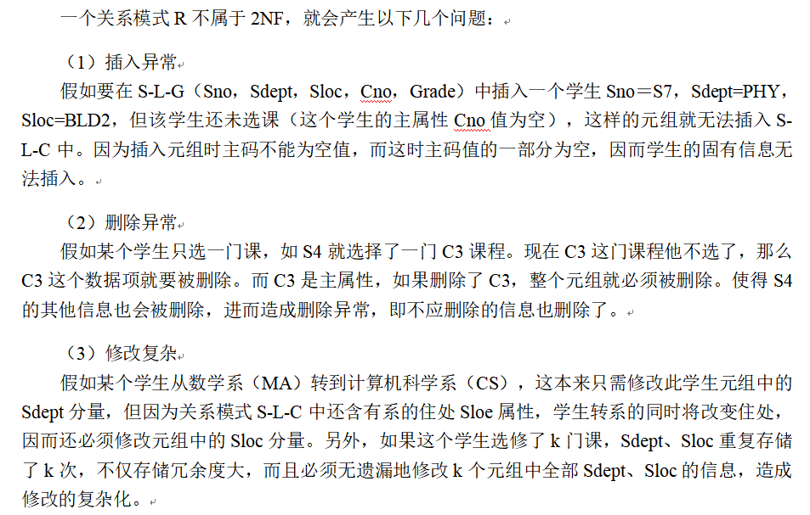
2NF

Slide 49
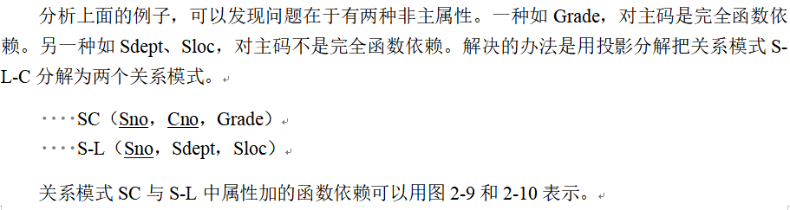
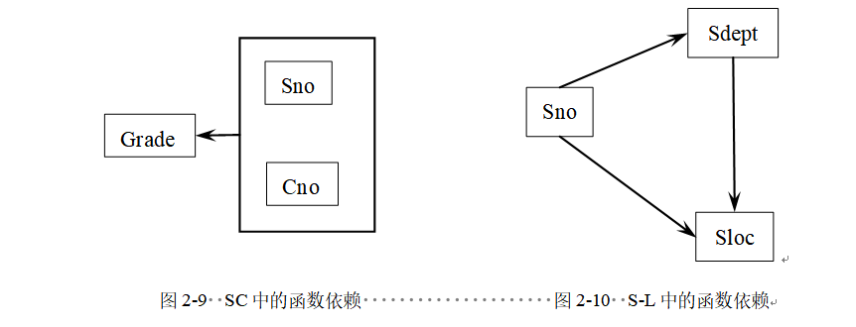
2NF

Slide 50
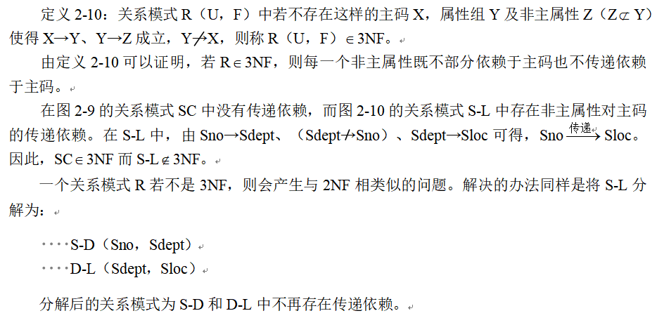
3NF

Slide 51
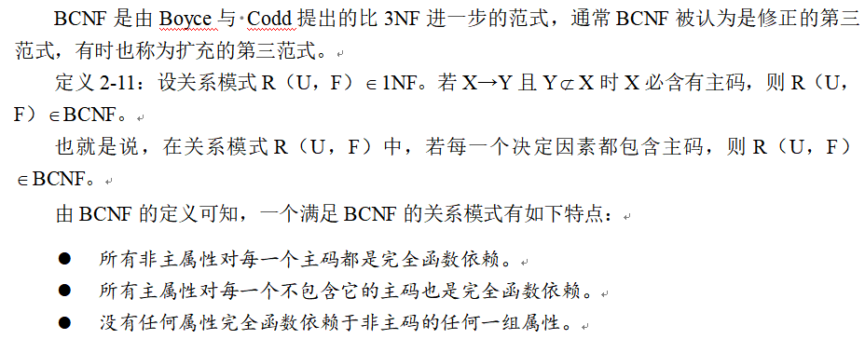
BCNF

Slide 52
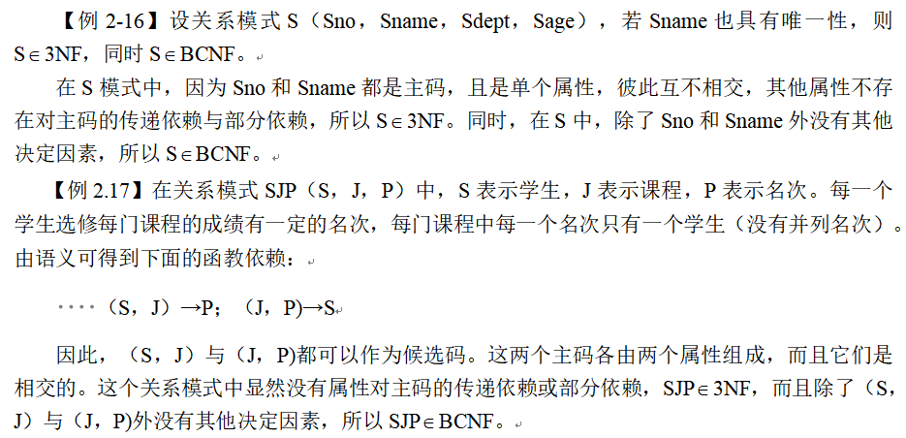
BCNF

Slide 53
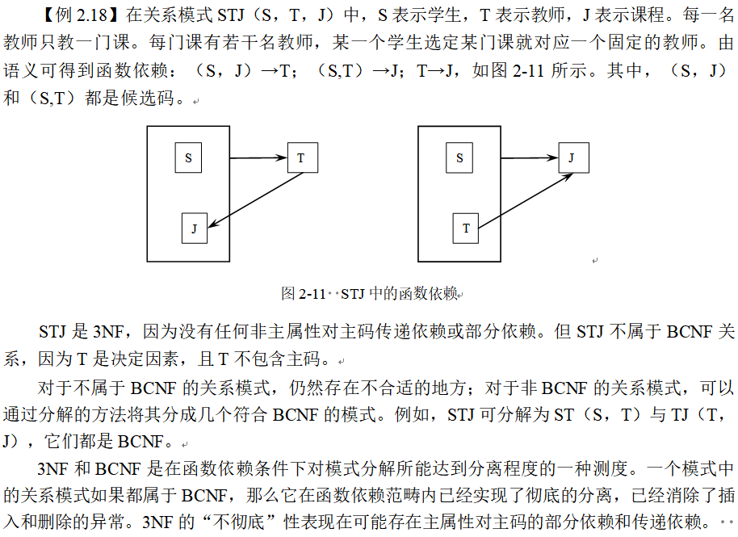
BCNF

Slide 54
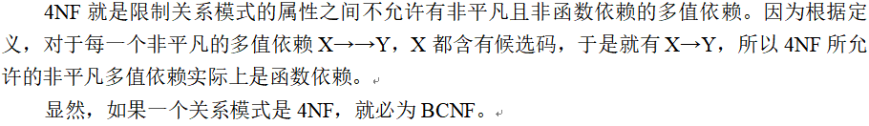
4NF

Slide 55
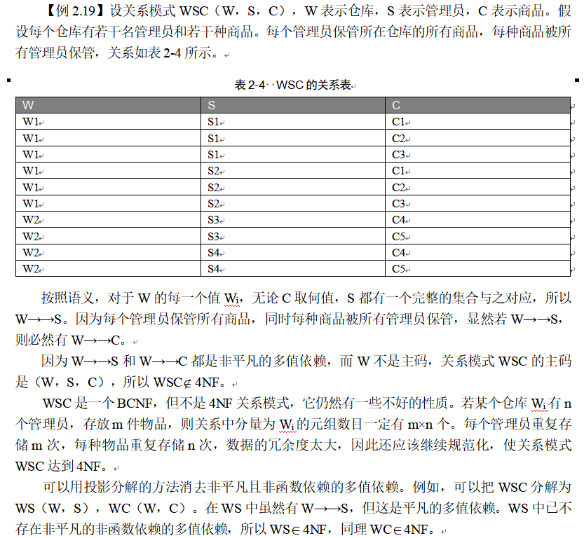
4NF

Slide 56
4NF
函数依赖和多值依赖是两种最重要的数据依赖。如果只考虑函数依赖，那么属于BCNF的关系模式规范化程度己经达到最高。如果考虑多值依赖，那么属于4NF的关系模式规范化程度已经达到最高。事实上，除函数依赖和多值依赖之外，还有其他数据依赖，如连接依赖。函数依赖是多值依赖的一种特殊情况，而多值依赖实际上又是连接依赖的一种特殊情况。但连接依赖不像函数依赖和多值依赖可由语义直接导出，而是在关系的连接运算中才能够反映出来。存在连接依赖的关系模式仍可能遇到数据冗余及插入、修改、删除异常等问题。如果消除了属于4NF的关系模式中存在的连接依赖，就可以进一步达到5NF的关系模式。对于连接依赖和5NF等理论，可以参阅其他资料。

Slide 57
谢谢

